Slide 1




本课讲师：Lee老师
VIP开课前学员准备工作
本课讲师Lee老师 ：2078433879

Slide 2

01
自我介绍
10年（C/C++）开发经验和产品管理经验，研究过多款C/C++优秀开源软件的框架，主持开发过大型音频广播云平台，精通需求分析、架构分析和产品管理，精通敏捷开发流程和项目管理。
华为技术有限公司 3 years
项目经理
诺基亚通信系统技术 4 years
技术经理
comtom 2 years
产品总监
Lee 李哥

Slide 3



目 录 ONTENTS
C
1
2
系统的初始化配置
3
开发工具的配置
4
代码编写工具

Slide 4
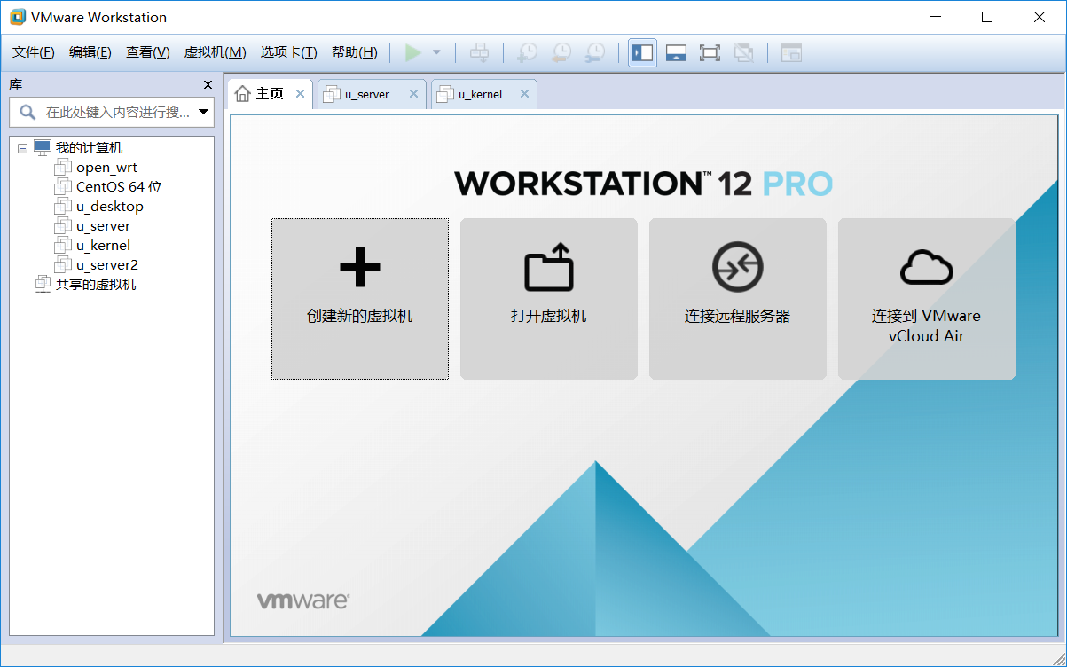
01
安装虚拟机
准备工作步骤：
安装VMware虚拟机
Vmware和ubuntu系统放在百度网盘上（链接：https://pan.baidu.com/s/1htYR5bQ 密码：99xr）
在虚拟机上安装ubuntu操作系统
详细见下一页PPT

Slide 5
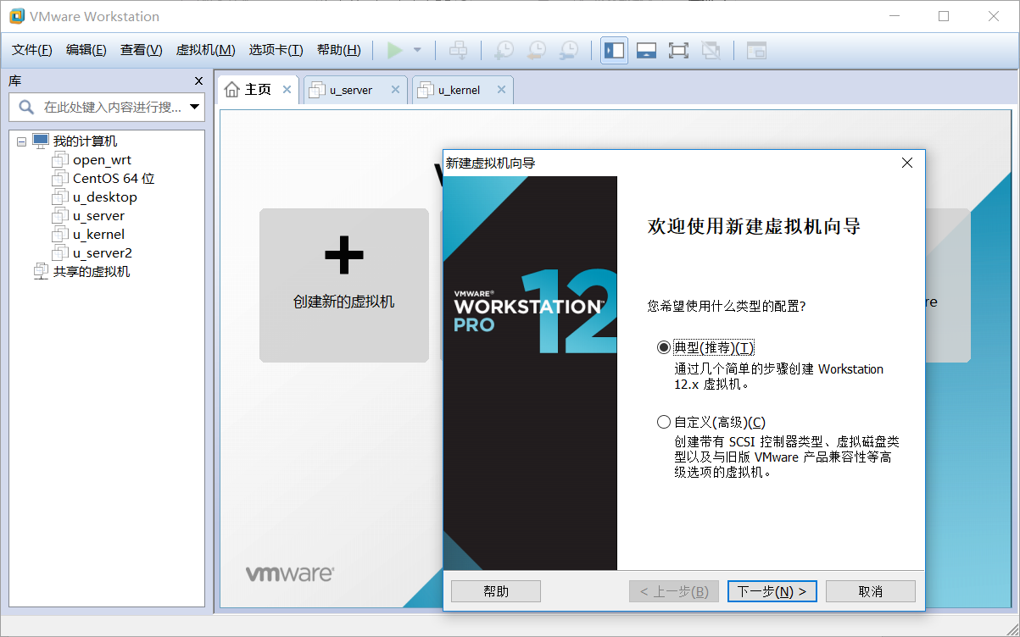
02
安装ubuntu系统
1. 点击安装“创建新的虚拟机”，在弹出的新建虚拟机向导里选择“典型(推荐)(T)”

Slide 6
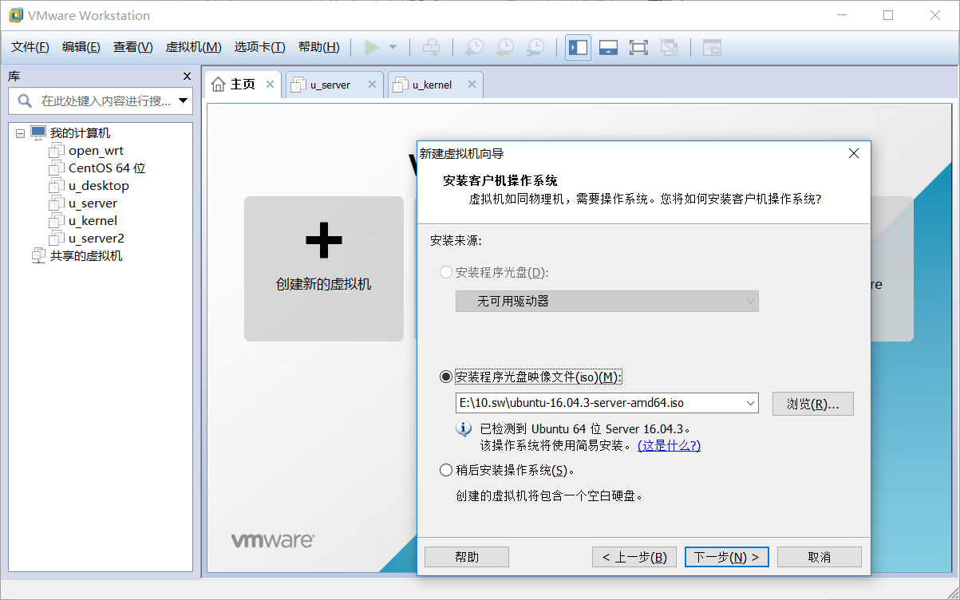
03
安装ubuntu系统
2. 点击“下一步”，弹出下列窗口，在该窗口点击“安装程序光盘映像文件(iso)(M)”，然后选择你要安装的ubuntu的镜像文件，再然后点击“下一步”。

Slide 7
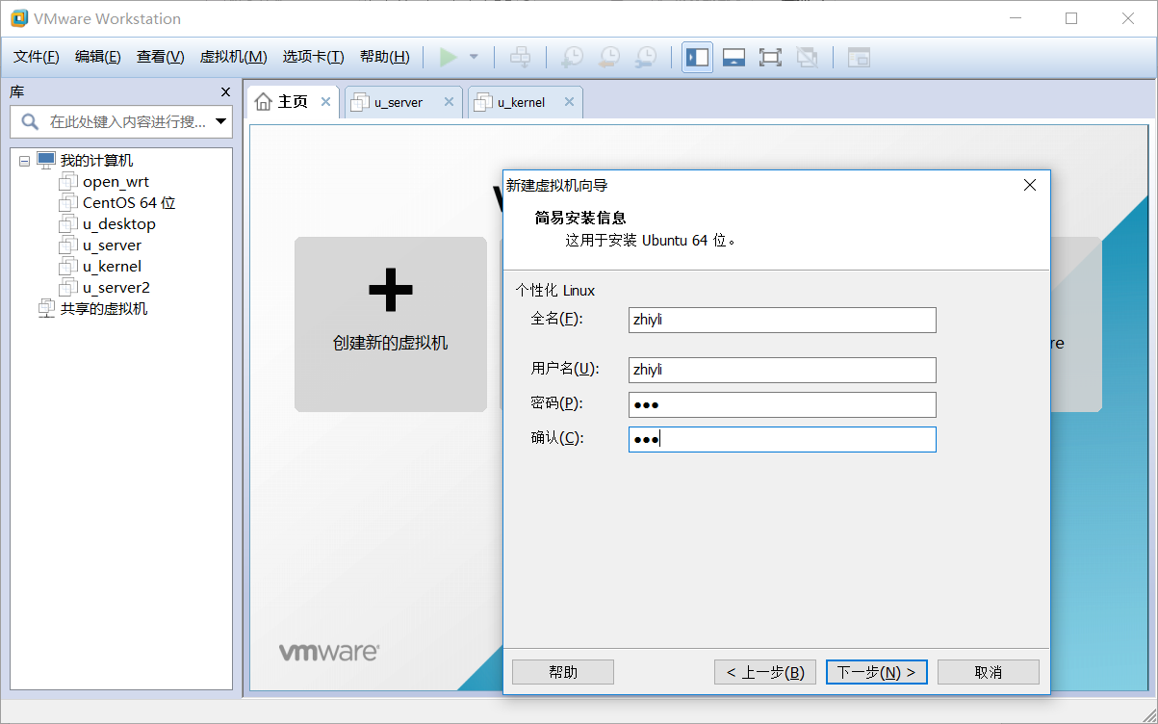
04
安装ubuntu系统
3. 填写好用户名和密码后点击“下一步”

Slide 8
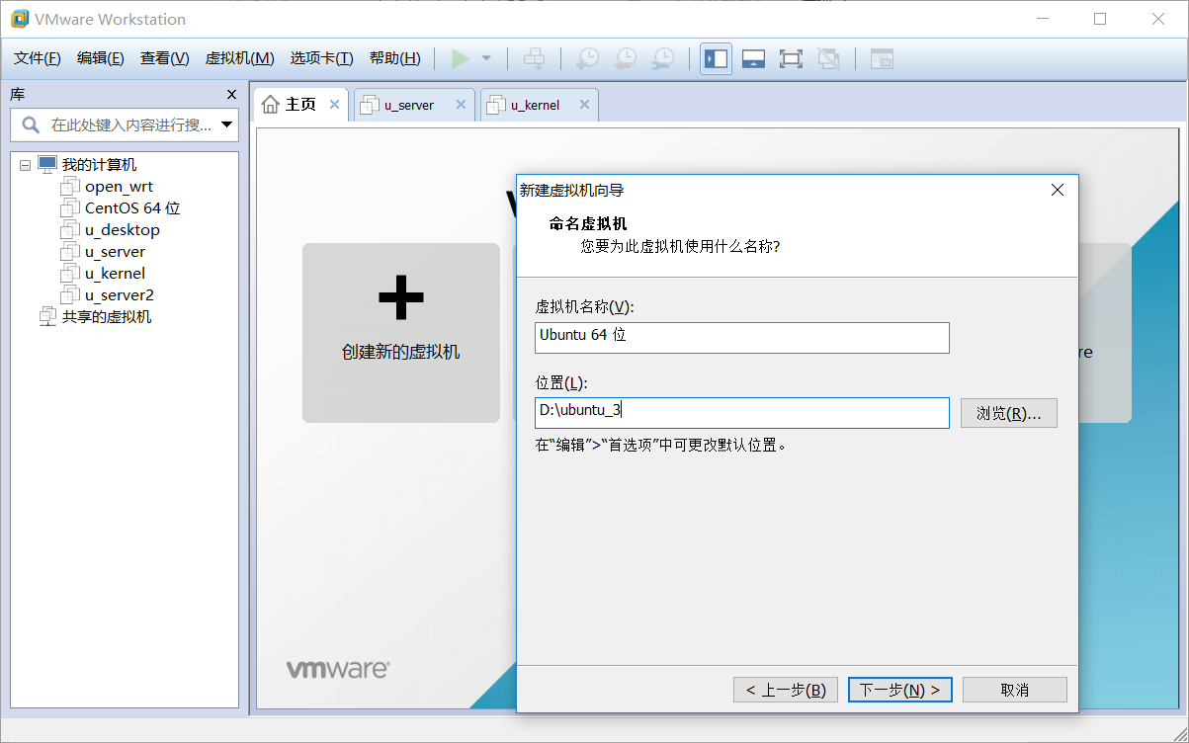
04
安装ubuntu
4. 设置虚拟机名字和系统安装的目录（注意：不要安装到Windows系统盘）

Slide 9
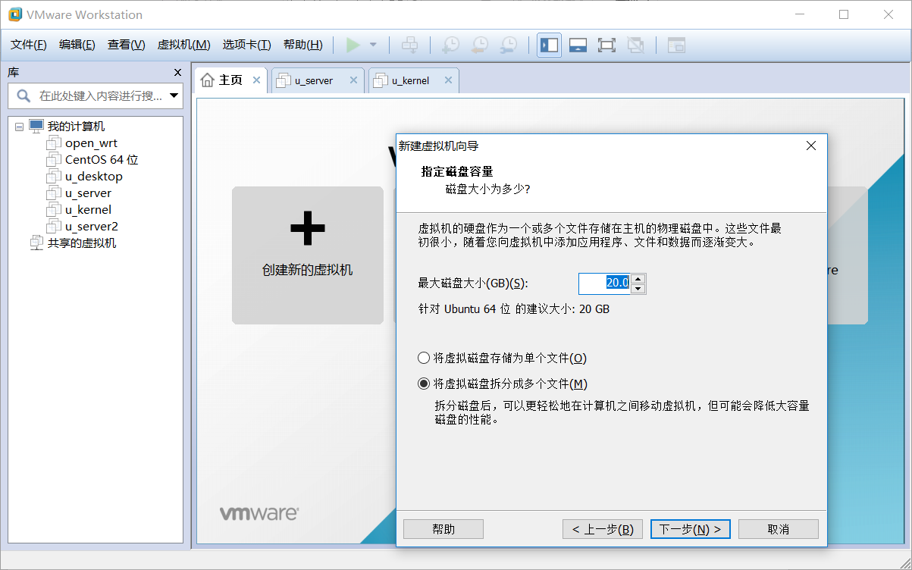
05
安装ubuntu系统
5. 设置磁盘容量（根据自己需要去设置），然后点击“下一步”
Notes:
事件驱动模型和观察者模式的理念本质是一样的，个人理解事件驱动模型就是观察者模式一种典型的实现场景。

Slide 10
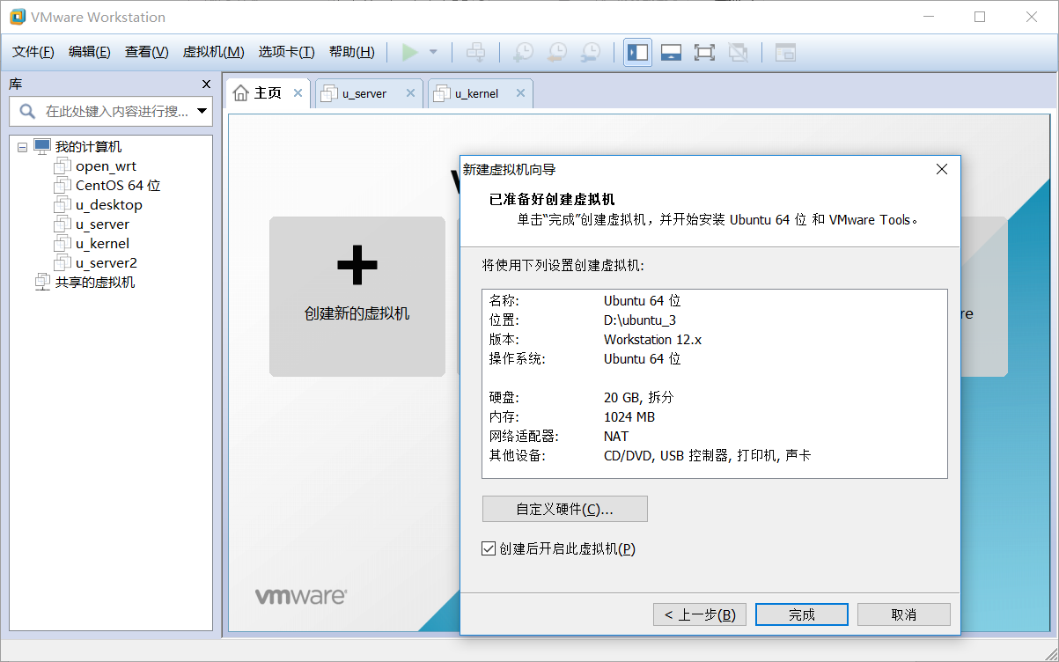
06
安装ubuntu系统
6. 点击“自定义硬件…”，设置CPU核心数为四核（至少两核以上，因为后面的课程用得上），设置内存为2G或者4G，设置网络为桥接模式，详情见下一页PPT。

Slide 11
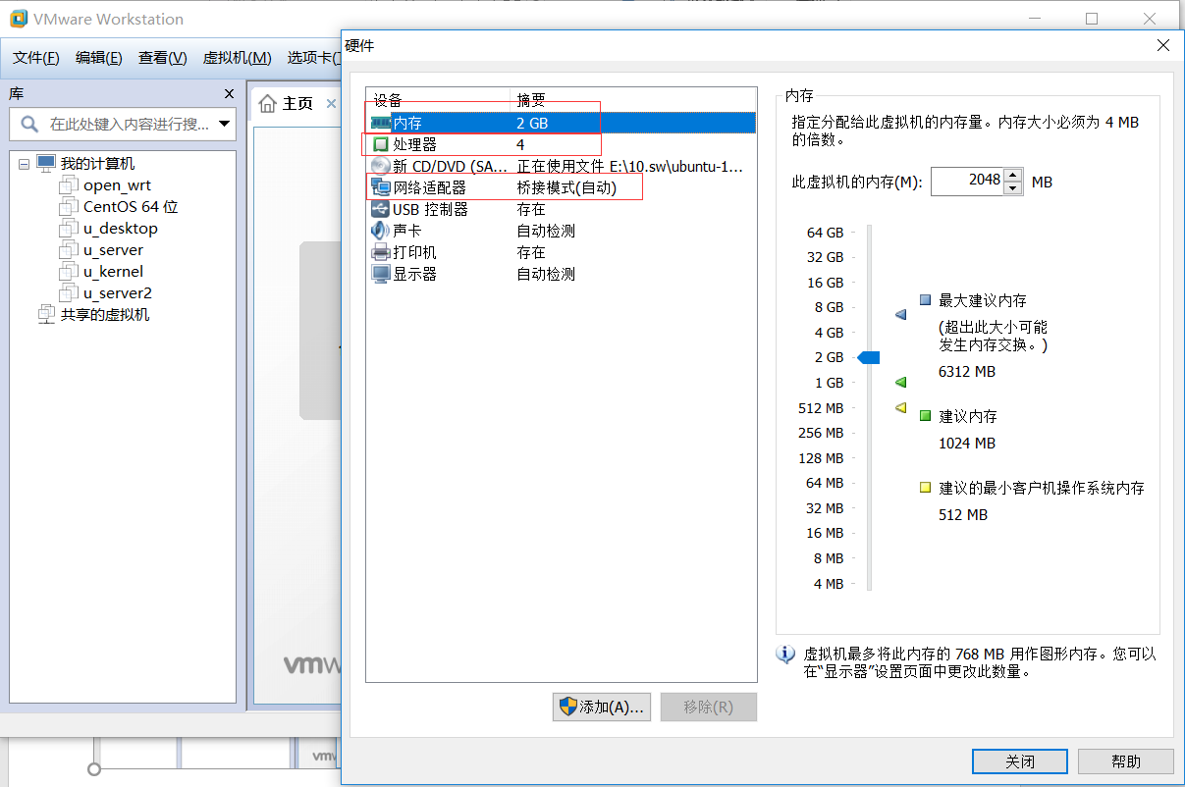
07
安装ubuntu系统
7. 设置的详情

Slide 12



目 录 ONTENTS
C
1
2
3
开发工具的配置
4
代码编写工具

Slide 13
01
配置静态IP和DNS
配置静态IP
1. sudo vim /etc/network/interfaces，修改文件内容如下：
auto eth0 #表示让网卡开机自动挂载eth0网卡
iface eth0 inet static #此处一定要改为static
address 192.168.1.xxx
gateway 192.168.1.1
netmask 255.255.255.0
2. sudo /etc/init.d/networking restart；
如果没有重启网络则：sudo ifdown eth0 && sudo ifup eth0
配置DNS
1. sudo vim /etc/resolvconf/resolv.conf.d/base，添加一下文件内容
nameserver 8.8.8.8 #8.8.8.8是DNS服务，可以是任意有效的
2. sudo /etc/init.d/networking restart；
如果没有重启网络则：sudo ifdown eth0 && sudo ifup eth0

Slide 14
02
安装Vmware-tool
1、开启ubuntu server虚拟机
2、vmware workstation菜单项，选取虚拟机(M) --> 安装VMware Tools
3、mkdir /mnt/cdrom #创建一个文件夹，以挂载cdrom
4、mount /dev/cdrom /mnt/cdrom #挂载cdrom到/mnt/cdrom
5、cd /mnt/cdrom
6、cp VMwareTools-10.0.5-3228253.tar.gz /mnt/VMwareTools-10.0.5-3228253.tar.gz 7、cd /mnt
8、tar -zxvf VMwareTools-10.0.5-3228253.tar.gz #解压操作不多说
9、cd vmware-tools-distrib #解压之后多出 vmware-tools-distrib这个文件夹，进去
10、./vmware-install.pl #安装
接着狂按回车就成功了，记录一下吧，谁叫这个是服务器版本完全没界面，当然你可以装图形化界面，各种桌面

Slide 15
03
安装ssh服务
开启ubuntu系统，登录系统后，安装ssh服务：
sudo apt-get install openssh-server
查看ssh服务是否启动：
ps -e|grep ssh #如果列举的服务里存在sshd则说明成功启动
否则启动ssh服务：
sudo/etc/init.d/ssh start
具体详情也可以参考：http://blog.csdn.net/netwalk/article/details/12952051

Slide 16
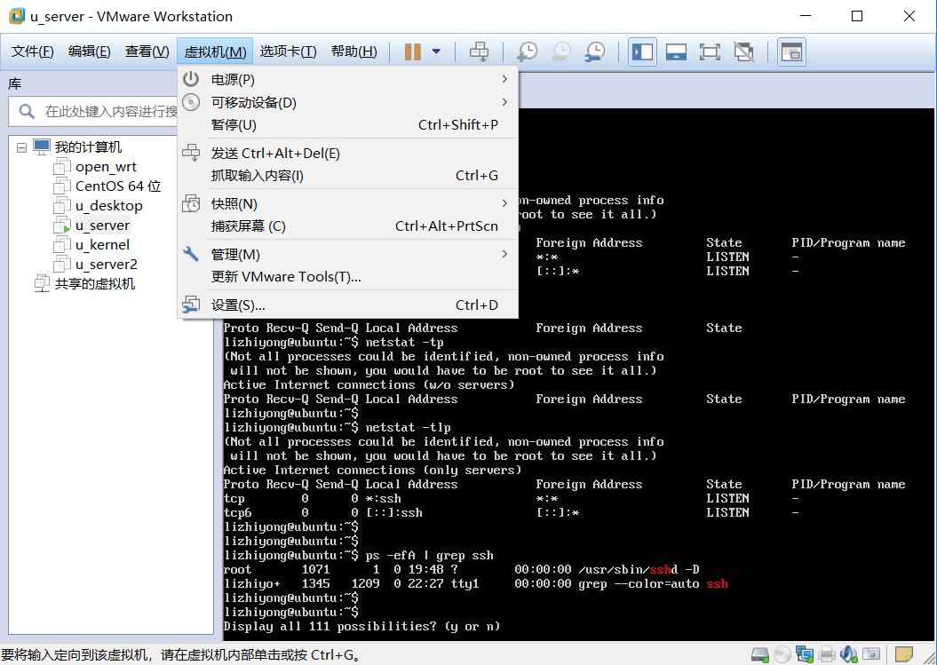
04
共享Windows系统目录
1. 点击“虚拟机”--> “设置”，如下图所示：

Slide 17
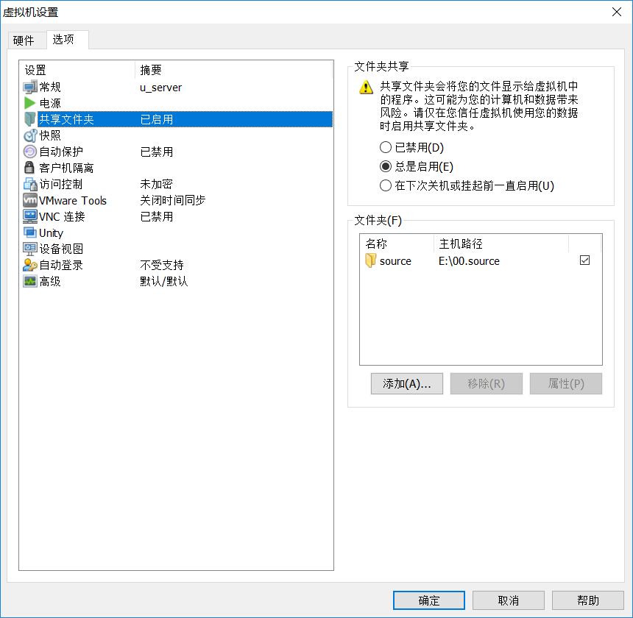
05
共享windows目录
点击“选项”--> “共享文件夹” --> “添加”，然后选择“总是启用”按钮。
设置完成后，我们就能在linux系统的/mnt/hgfs看到共享的目录的。因此以后你就可以在windows下编写代码，然后在linux系统上编译和运行了。
ssh终端工具推荐：
MobaXterm，在Lee哥共享的百度云盘里有

Slide 18


目 录 ONTENTS
C
1
2
3
4
代码编写工具

Slide 19
01
安装编译工具
sudo apt-get install build-essential
sudo apt-get install gcc
sudo apt-get install g++
也许你就可以体验下使用gcc或者g++编译你写得程序了哦！！！

Slide 20
目 录 ONTENTS
C
1
2
3
4
代码编写工具

Slide 21
01
C/C++ IDE
这一块不做要求，Lee哥个人使用过：
NetBeans ，VS2015/2017 ，Source Insight，Eclips，当然还包括记事本。

Slide 22
02
推荐
可能有些同学对于linux系统还不是很了解的，包括工具和命令等，那在这里推荐《鸟哥的私房菜》比较详细和啰嗦。

Slide 23


非常感谢您的观看！

